Slide 1
Rozvoj inovatívnych foriem vzdelávania na Univerzite Mateja Bela v Banskej Bystrici ITMS 26110230077
Interaktívne nástroje vo vzdelávaní
Ing. Dana Horváthová, PhD.
Moderné vzdelávanie pre vedomostnú spoločnosť/Projekt je spolufinancovaný zo zdrojov EÚ

Slide 2
Interaktívne nástroje vzdelávania
moderná škola sa nezaobíde bez moderných technológií, ktoré reprezentujú internet a multimédiá,
interaktivita – vlastnosť (niektorých nástrojov vzdelávania), ktorá umožňuje vybrať si z viacerých možností, zasiahnuť do chodu deja, voliť si formu a spôsob prezentácie informácií.

Slide 3
Multimédiá
Integrujúce technológie, ktoré využívajú digitálne postupy pri získavaní, spracovaní, prezentovaní a ukladaní rôznych foriem informácií (textu, obrazu, zvuku, animáce a videa),
každé multimediálne dielo je charakterizované nasledovnými vlastnosťami:
• riadenie počítačom (podobným zariadením)
• integrovanosť rôznych foriem informácií
• digitálnosť informácií
• interaktivita

Slide 4
Počítačové siete a Internet
Umožňujú maximálne zdieľanie informácií v rámci celého sveta,
Uľahčujú komunikáciu medzi pripojenými používateľmi,
Poskytujú široké spektrum služieb a ďalších možností využitia v rôznych oblastiach (vzdelávanie nevynímajúc).

Slide 5
E-learning
najmodernejší spôsob multimediálnej výučby na báze internetu,
ponúka široké možnosti uplatnenia,
vyznačuje sa kreativitou,
umožňuje vytvárať multimediálne databázy vedomostí v podobe elektronických kurzov na internete – prístup z ľubovoľného PC.

Slide 6
Videokonferencia
zvukové a obrazové spojenie dvoch alebo viacerých strán, ktoré umožňuje zdieľanie prezentovaných dát
Výhody pre pedagógov
vzájomná komunikácia medzi pedagógmi iných škôl
prístup k učebným materiálom, čím sa stáva výučba pútavejšia
rozšírené možnosti zdieľania učebných materiálov pri dištančnom štúdiu
Výhody pre študenta
pútavá forma vyučovania
aktívna účasť na vyučovaní z domu v prípade choroby
úzka spolupráca pri projektoch medzi študentmi rôznych regiónov a krajín bez potreby cestovania

Slide 7
Návrh možného riešenia videokonferencie

Slide 8
Digitálne vizualizéry
prinášajú efektívne interaktívne vyučovanie, školenie, vedenie prezentácií
snímanie a projekcia obrázkov, textu, 3D objektov, mikroskopických objektov, dokumentov
uloženie obrazu do pamäti (vrátane pamäti počítača), zmrazenie, otočenie obrázkov ...
pripojenie k PC, dataprojektoru, monitoru, TV
vhodné na prezentácie, vyučovanie, rôzne typy školení.

Slide 9
Digitálny vizualizér

Slide 10
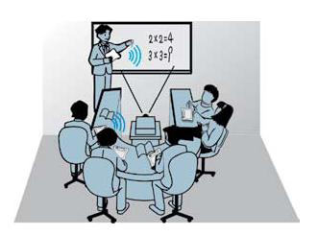
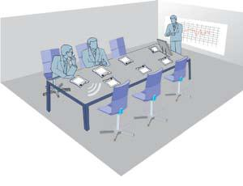
Interaktívny bezdrôtový tablet
Použitie
pri vyučovaní a školeniach
pri meetingoch
v aule a veľkých prednáškových sálach
- možnosť pracovať interaktívne aj na plátne vo výške

Slide 11
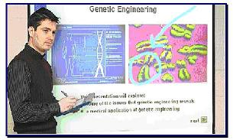
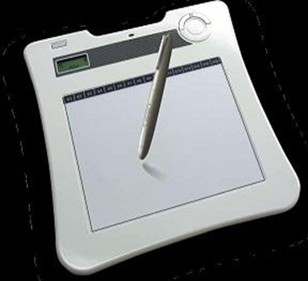
Interaktívny bezdrôtový tablet
učiteľ sa voľne pohybuje, má triedu, tabuľu a PC pod kontrolou a aj žiaka, ktorý je pri tabuli
žiak môže pracovať aj z lavice

Slide 12
Interaktívne tabule
predstavujú modernú didaktickú technológiu prispievajúcu nielen k inovácii, ale aj ku skvalitneniu výchovno-vzdelávacej činnosti
pozostáva z počítača alebo notebooku, dataprojektora, interaktívnej dotykovej plochy (displej), interaktívneho softvéru a špeciálneho pera

Slide 13
Interaktívna tabuľa

Slide 14
Digitálny systém E-beam
pozostáva z prijímača uchyteného v rohu bielej tabule
súčasťou sú štyri elektronické fixky, elektronické pero a guma
pomocou USB káblu sa systém pripojí k PC (notebooku), v ktorom je nainštalovaný príslušný softvér
môže byť fixne zabudovaný v špeciálnej miestnosti, alebo môže byť mobilný a ľahko prenosný na rôzne miesta podľa potreby

Slide 15
Digitálny systém E-beam
na tabuľu, alebo projekčné plátno s namontovaným „e-Beam“ možno pomocou projektora naživo premietať
do premietaných obrázkov, textov možno fixkami doplňovať, zvýrazňovať
systém sníma pohyby elektronických fixiek, pera a gumy, prenáša ich do PC
novovzniknutý obrázok, texty sa okamžite prenesú a objavia na obrazovke počítača a všetci, čo sú pripojení do siete, ich môžu vidieť na svojom monitore

Slide 16
Digitálny systém E-beam
E-Beam ako dotyková obrazovka
- vďaka systému e-Beam sa dá jednoducho predviesť práca s počítačovými programami, alebo tvorba PowerPoint prezentácií. Po spustení vybraného programu v počítači, obraz monitora a teda celá práca v programe sa premieta pomocou projektora priamo na tabuľu. Na tabuli je možné dotykom elektronického pera na premietaný obraz ovládať „Dotykové menu“ spusteného programu. Počítač po dotyku perom reaguje ako po kliknutí myšou.
E-Beam ako elektronická tabuľa
- potrebné informácie možno na tabuľu napísať pomocou elektronických fixiek, text uložiť do počítača, prípadne vytlačiť. Všetci, čo sú pripojení do miestnej počítačovej siete, alebo dokonca, aj vzdialení užívatelia v inej škole, v inom meste, ak sú pripojení k internetu, môžu vidieť, čo sa odohráva na vyučovaní.

Slide 17
Virtuálna realita
predstavuje technológiu zobrazenia zložitých informácií a možnosť interakcie človeka s nimi prostredníctvom PC a špeciálnych periférií,
namiesto používania monitora a klávesnice počítača môže používateľ využiť napríklad dátovú prilbu a špeciálne dátové rukavice vybavené senzormi pohybu prstov,
svojou schopnosťou zobraziť údaje trojrozmerne a pripojiť zvukové a hmatové informácie neobyčajne zvyšuje pochopiteľnosť informácií.

Slide 18
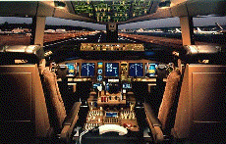
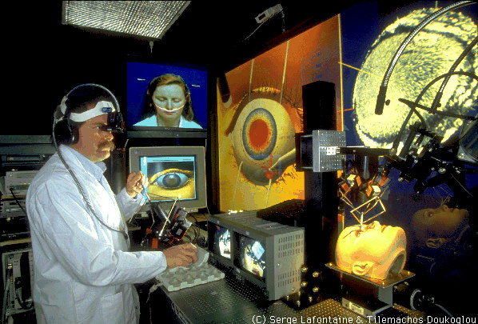
Využitie virtuálnej reality v oblasti vzdelávania
výcvik letcov na leteckých simulátoroch - pomocou virtuálnej reality sa zobrazuje počítačové prostredie, v ktorom sa pohybuje lietadlo
výučba chirurgov vo virtuálnom operačnom sále - chirurg je vybavený imerzívnymi okuliarmi, pomocou ktorých vidí model pacienta, ktorý reálne neexistuje

Slide 19
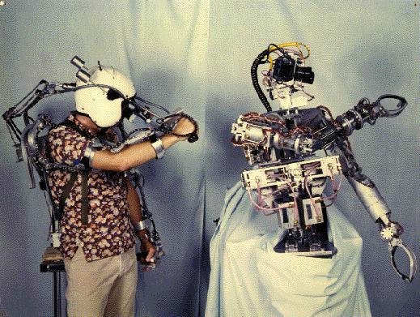
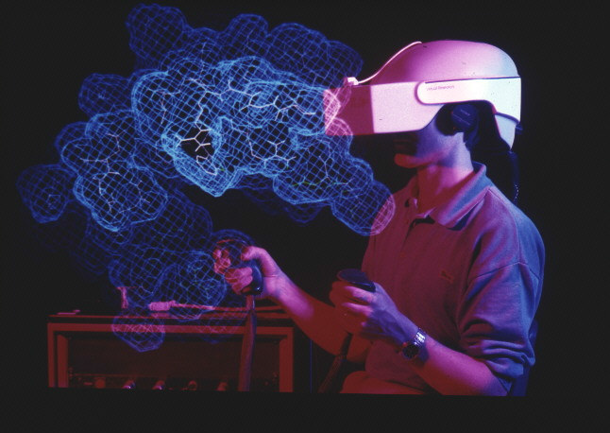
Využitie virtuálnej reality v oblasti vzdelávania
tréning diaľkového ovládania robotov - operátorovi sú displejom zobrazované situácie, ako by boli snímané 74 vizuálnym systémom robota a do slúchadiel dostáva počítačom modelované zvuky, ruky s dátovými rukavicami držia virtuálne páky a ovládajú činnosť robota
výučba vo virtuálnom fyzikálnom laboratóriu - v systéme je možné uskutočňovať množstvo experimentov, napr. pokusy s gravitáciou, s možnosťou zmeny jej smeru a veľkosti, s pružnými a nepružnými zrážkami telies...

Slide 20
Interaktívna učebňa
je základom pre komplexné riešenie interaktívneho vyučovania,
produkty, ktoré tvoria obsah interaktívnej učebne, sú základom pre pútavé a zaujímavé vyučovanie,
hlavným a nosným produktom interaktívnej učebne je „riešenie" interaktívnej tabule.

Slide 21
Návrh interaktívnej učebne

